Slide 1
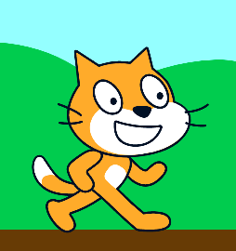





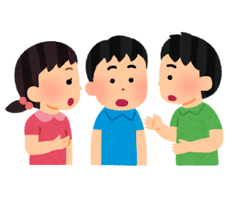



学習の進め方
①かだい
②きほん
④発表
⑤ふりかえり
③プログラミング
こんなの
作ろう！
しこうさくご
くふうする
こんな
くふうをしたよ
きほんだけ
調べる
教え合う
ふりかえり

Slide 2
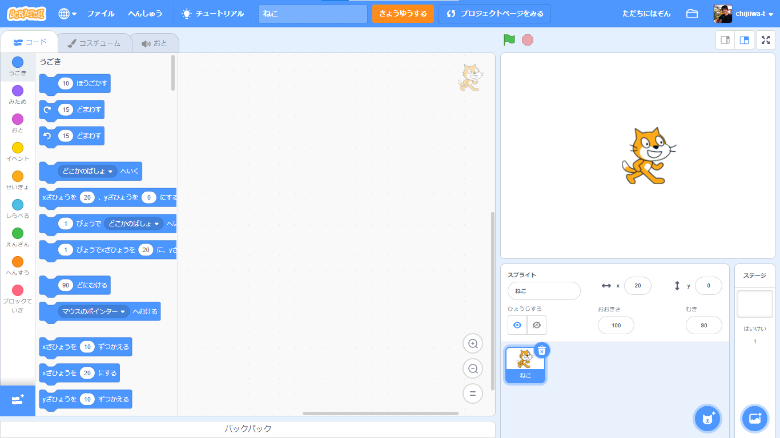
スクラッチのがめん
メニュー
ブロック
コードエリア
ステージ
はいけい
スプライト

Slide 3
y
x

Slide 4
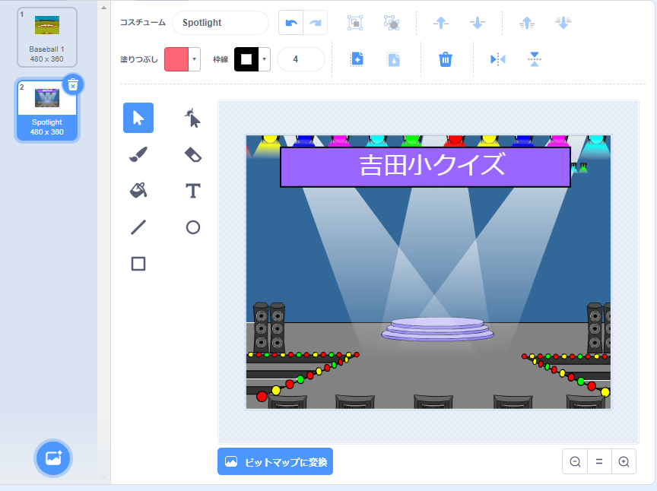

Slide 5
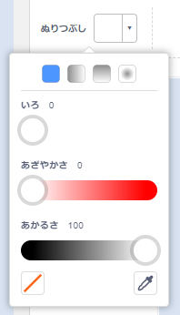
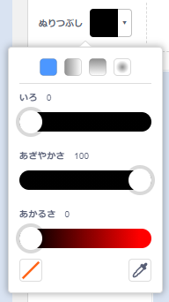
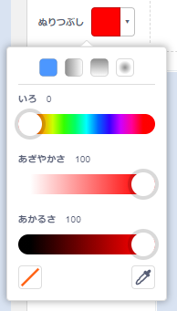
しろ
くろ
そのた
ここをかえる
あざやかさ ０
あかるさ １００
あざやかさ 100
あかるさ ０
あざやかさ 100
あかるさ 10０

